Slide 1
Knihovnické systémy a standardy (VIKBA10)
7. Datamining v knihovnách
Martin Krčál
Kurz pro studenty KISK FF MU
Brno, 4. května 2022
Notes:
1

Slide 2
Data mining

Slide 3
Data mining
= dolování/dobývání/vytěžování dat
různé výklady a definice
definice
získávání dat přímo z databáze nebo datového skladu
aplikace statistických a logických metod na data
uplatnění v managementu při
rozhodovacích procesech
strategickém řízení

Slide 4
Data mining
jde o samostatnou metodu nebo je součástí knowledge discovery in databases (KDD)???
v odborné literatuře často oboje
původně z ekonomie
dnes různé obory
IT a technologie, obchod a bankovnictví, medicína, vzdělávání, informační věda a knihovnictví

Slide 5
Souvislost s ISK
datová analytika
informační chování a potřeby
organizace znalostí
expertní systémy
přesahy do IT, statistiky a ekonomie

Slide 6
Historie data miningu
počátky v 60. letech s rozvojem IT
první pokusy o analýzu uložených dat
80. léta – počátky expertních databázových systémů
vyšší výkon PC
systematičtější data mining
spíše vyhledávání vzájemných vztahů ve velkých datasetech
1989 – použit pojem knowledge discovery in databases

Slide 7
Historie data miningu
90. léta – samostatný obor aplikované vědy
nové statistické metody
přesun z akademické sféry do komerčního prostředí
využití ve velkých firmách provozující velké systémy s množstvím dat
dnes big data
obrovské datasety a jejich analýza, výzkumy chování uživatelů, rozhodovací proces, umělá inteligence a strojové učení

Slide 8
Bibliomining

Slide 9
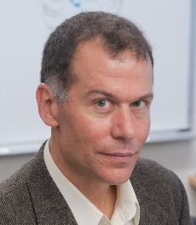
Bibliomining
Scott Nicolson a Jeffrey Stanton
Syracuse University
weby
http://www.bibliomining.com
http://www.scottnicholson.com
diskuze o dataminingu 2003 ➔ analýza dat v knihovních systémech
library datamining ➔ obvykle vyhledává programovací knihovny pro datamining, snaha odlišit tuto oblast ➔ pojem bibliomining

Slide 10
Bibliomining
analýza dat produkovaných knihovními službami a systémy
hledání zákonitostí a aplikace statistických metod na data v AKS
uplatnění v managementu knihoven, v rozhodovacích procesech

Slide 11
Proces bibliominingu
Databáze
Výběr analytických prostředků
Analýza dat a jejich ověření
Datový sklad
Prezentace a zavedení do praxe
Definice problému

Slide 12
1. Definice problému
specifický požadavek knihovny
požadavek managementu
co chceme zjistit?
predikce trendů (jak to bude v budoucnu)
současný stav (přesné info)

Slide 13
Co můžeme zkoumat?

Slide 14
Co můžeme zkoumat?
trendy v oblasti výpůjček
využívanost fondu
chování uživatelů
využívanost služeb
využívanost EIZ
sledují se hlavně vztahy a vazby

Slide 15
Konkrétní otázky
Kolik prváků přišlo do knihovny a půjčilo si knihu k některému z povinných předmětů?
Vede pravidelná docházka do knihovna k lepším studijním výsledkům?

Slide 16
2. Databáze
identifikace datových zdrojů
nalezení vhodných dat pro proces bibliominingu
problém citlivých údajů
data o čtenářích a jejich chování
ale lze tím lépe cílit své služby na uživatele
lze lépe odhalit problémy v knihovních službách a procesech

Slide 17
Dělení zdrojů
interní
vlastní data v systémech knihovny
data o uživatelích, výpůjčky, přístupy do katalogu, využívání služeb,…
externí
mimo vlastní systémy
může se k nim dostat nebo je odvodit
odkud se uživatelé přihlašují (dle IP adres), data z Google Analytics,…

Slide 18
3. Datový sklad
nutno zajistit ochranu osobních dat
vyčištění dat a jejich příprava
info o uživatelích
hledání obecných zákonitostí pro určité skupiny uživatelů
potřebná data se uloží do datového skladu, zbytek se vymaže
data o uživatelích nelze zpětně z datového skladu obnovit
nejsložitější proces na bibliominingu

Slide 19
Datový sklad
cyklický proces
zohledňují se výsledky analýzy
přiřazování nových parametrů
ladění ➔ učení se z chyb
nejprve úzce specifikované otázky
odhalení špatného výběru dat do DS
chyby v algoritmech
důležitá přesnost dat ➔ drobná nepřesnost může ovlivnit výsledky

Slide 20
Otázky
Lze na vybraných datech provést analýzu?
Jsou data přesná?
Jak a kdy se data sbírala?
…

Slide 21
4. Výběr analytických prostředků
vhodná statistická metoda
software
statistické programy (SPSS, SAS nebo opensource Weka)
algoritmus – vytvoření na míru našim potřebám

Slide 22
5. Analýza dat a jejich ověření
provedení analýzy
náročné na čas
může se několikrát opakovat, ladit data na vstupu, algoritmy apod.
ověření modelů a výsledků
asistence odborníků
knihovníci, informační specialisté
znají procesy, dokáží ověřit
vypadají výsledky reálně???
překvapivé výsledky – nedošlo k chybě???, prověření analýzy, dat, algoritmů,…
snaha vysvětlit anomálie, vysvětlení vybraných trendů
„typický představitel“ - validace

Slide 23
Nebezpečí analýzy
snaha o úpravu dat
manipulace při analýze
nevhodný výběr dat pro analýzu
nespolupráce knihovníků a informačních specialistů

Slide 24
6. Prezentace výsledků
vypracování zprávy
popsán podrobný postup analýzy
prezentace veřejnosti
předtím konzultovat s knihovníky
ne na úroveň uživatelů (filtr v DS)
vhodná vizualizace dat
grafy, tabulky, animace, schémata,…
nutno vnímat pozitivně
zkvalitnění služeb a procesů

Slide 25
Opakování analýzy
opakovat v pravidelných intervalech
možnost srovnání
ekonomický rozměr – vyvinutí algoritmů a ladění vstupů náročné na čas a peníze

Slide 26
Výhody a nevýhody

Slide 27
Výhody bibliominingu
sledování trendů
analýza současného stavu
možnost porovnání s jinými institucemi
analýza interních procesů a služeb
pomoc při rozhodování
podpora strategického managementu

Slide 28
Nevýhody bibliominingu
zkreslování dat
problém při nevhodném výběru dat
zneužití dat
časová náročnost procesu
nutno přesvědčit knihovníky o důležitosti bibliominingu

Slide 29
Bibliomining v knihovních systémech

Slide 30
Staré systémy
obvykle nemají speciální nástroje
nutná improvizace
znalost programování, databází a statistiky
vlastní algoritmy
kic.ics.muni.cz
Z. Kadlec, M. Sošková
ARC (Aleph Reporting Center)
omezená funkcionalita, nejsou trendy

Slide 31
Systémy nové generace
samostatné moduly
predikce trendů
např. ALMA
cloud
modul statistik
šablony
vizualizace dat
jednorázové i opakované reporty
informace pro management a rozhodovací proces

Slide 32
Alma - statistiky
Zdroj: Christian Motovski. Budoucnost je už dnes: odhalte svoje možnosti s Almou a Primo. BA 2014.

Slide 33
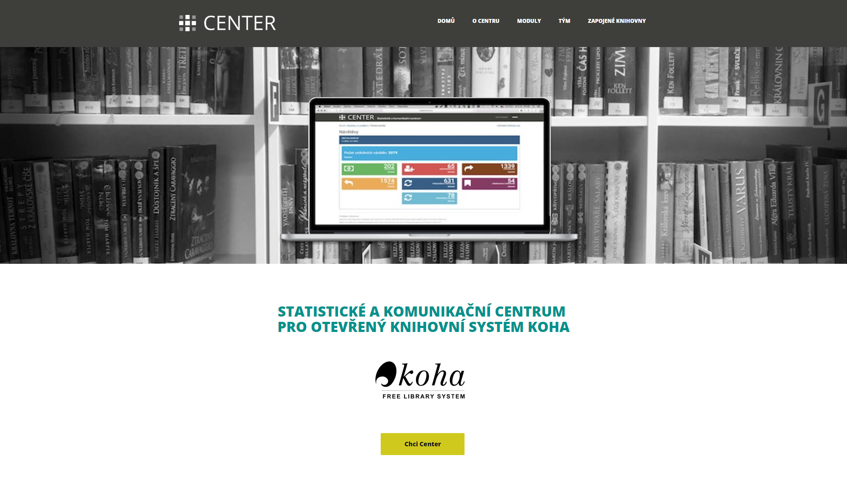
Koha CENTER

Slide 34
Uplatnění v praxi

Slide 35
Jak lze bibliomining uplatnit v praxi???
Jaké systémy lze využít???

Slide 36
Systémy
knihovní systém
informační systém instituce
digitální knihovny (DigiQual)
e-zdroje a databáze
přístupy a využívanost, standard Counter
statistiky AKVŠ
citační manažery
ostatní nástroje
Google Analytics na webu knihovny
…

Slide 37
Uplatnění v praxi
Data Driven Acquisition = řízená akvizice dle potřeb uživatelů
podklady pro vedení
rozhodovací proces
provozní doba, posílení oddělení,…
sledování výpůjček
i prezenční
akvizice, přesuny do/z skladu, vyřazování, posunování regálů (např. co se bude nakupovat???)
návštěvnost webu a jeho úprava

Slide 38
Uplatnění v praxi
katalog
návrh rozhraní vyhledávání
komentáře a hodnocení, zakomponování do výsledků vyhledávání + relevance
kvalita katalogizace – jsou záznamy vyhledatelné jazykem uživatelů
funkce systému – co využívají, jak se systém využívá, co je zbytečné, co chybí,…

Slide 39
Zdroje

Slide 40
Zdroje
http://www.bibliomining.com
http://www.scottnicolson.com
SOŠKOVÁ, Michaela. Analýza a vyhodnocení činností uživatelů souborného online katalogu Masarykovy univerzity. Brno: 2006. Dostupné také z Thesis.cz. Bakalářská práce, KISK FF MU, vedoucí práce Z. Kadlec.
SHIEH, Jiann-Cherng. The integration system for librarians' bibliomining. The Electronic Library [online]. 2010, vol. 28, issue 5, s. 709-721 [cit.: 2014-11-13]. DOI: 10.1108/02640471011081988. Dostupné z: http://www.emeraldinsight.com/10.1108/02640471011081988
NICHOLSON, Scott. Approaching librarianship from the data: using bibliomining for evidence-based librarianship. Library Hi Tech [online]. 2006, vol. 24, issue 3, s. 369-375 [cit. 2014-11-13]. DOI: 10.1108/07378830610692136. Dostupné z: http://www.emeraldinsight.com/10.1108/07378830610692136

Slide 41
Závěr
Děkuji Vám za pozornost
Martin Krčál
krcal@phil.muni.cz

